Slide 1
leren in een
ICT - context
Notes:
-3 indelingen: naar soort deelnemers, naar afgelegd parcours, naar vaardigheid
-vorig jaar: standpunt van de middelen: vervangen, verbeteren, vernieuwen
-dit jaar: standpunt van de lerende in zijn leerproces: innoveren, competenties, trajecten

Slide 2
ICT i.v.m. een project rond “Roodkapje”
Zet beeld- en geluidsmateriaal (filmpje of foto’s) van het optreden op de website van uw school. Mail ons een bericht zodra alles op de website van de school staat.
Maak een powerpointpresentatie of een fotoreportage van ‘Variaties op Roodkapje’. Eventueel kunt u dit uitbreiden met ‘The making of Roodkapje’. Toon dit aan ouders en zet het op de website van de school.
Wissel de informatie uit binnen de scholengemeenschap waartoe de school behoort.
Dit veronderstelt “zoeken”, “bewerken”, “bewaren”, “ontwerpen”, “presenteren”, “communiceren” (leerprocesgerichte competenties)
Dit vraagt “gebruiken” van een digitaal fototoestel, een beamer, een website, powerpoint, een geluidsinstallatie, een brochure typen en printen, foto’s invoegen, e-mailen, … (vaardigheden)
Dit impliceert overleg, samenwerking, evaluatie en zelfevaluatie (soc.-ethische competenties)

Slide 3
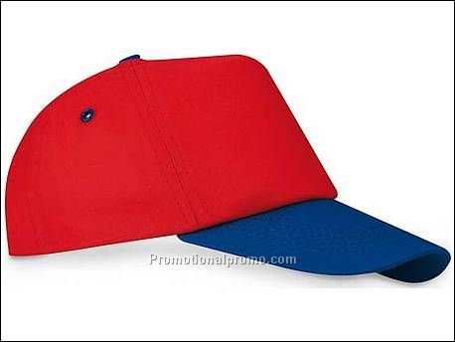
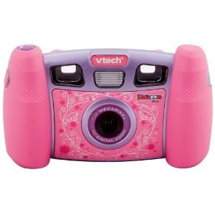

Slide 4
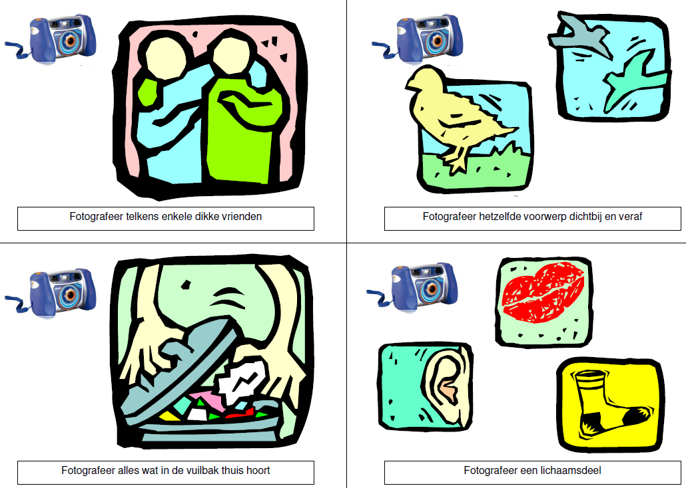

Slide 5
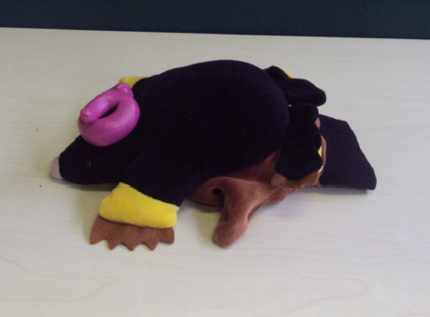
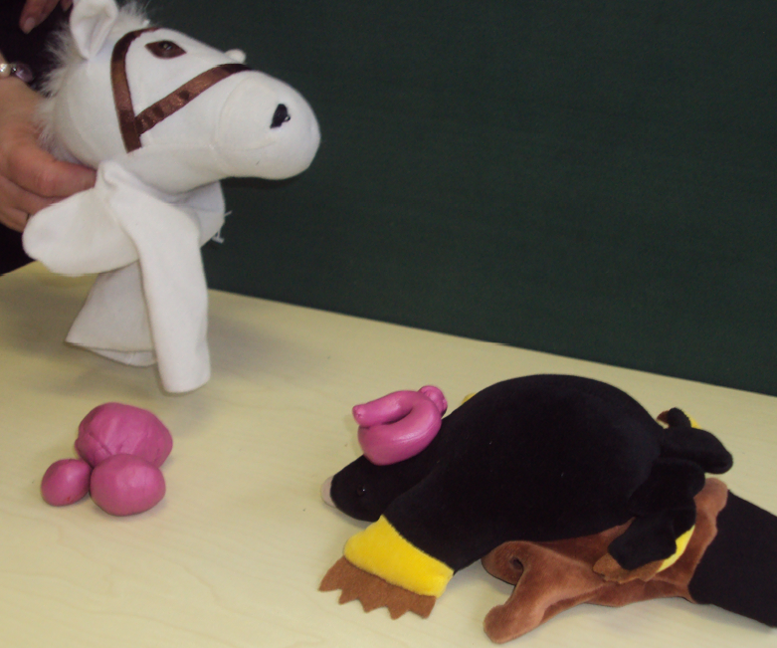
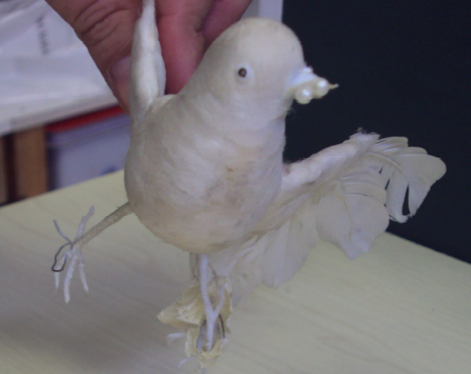
een verhaal in beeld brengen…

Slide 6
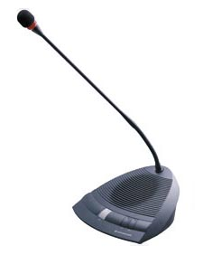
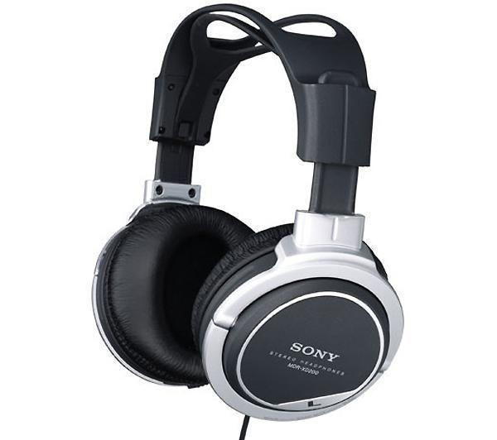

Slide 7
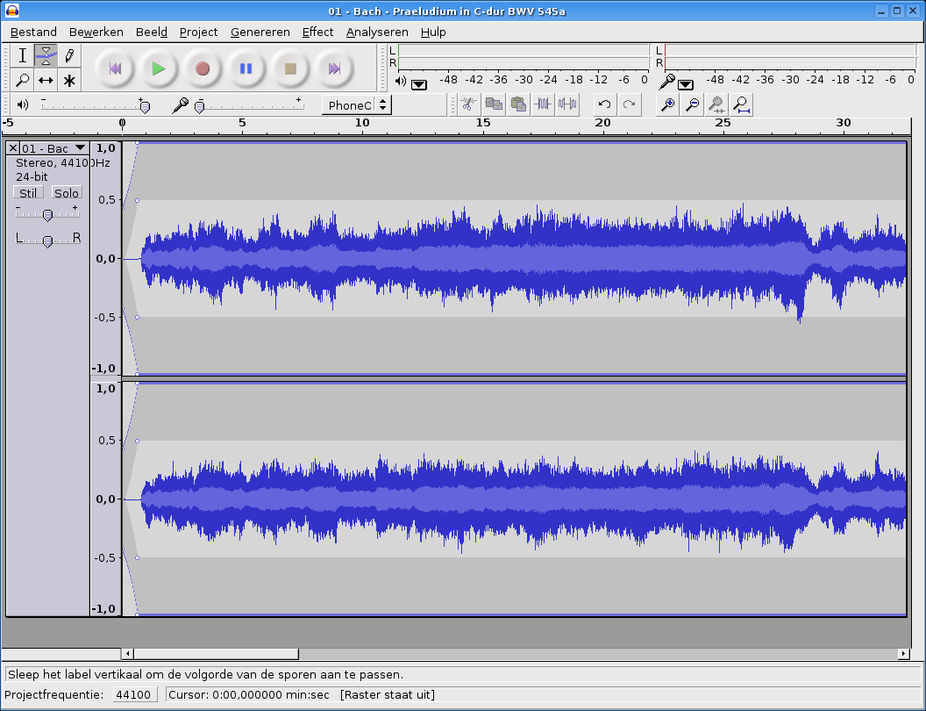
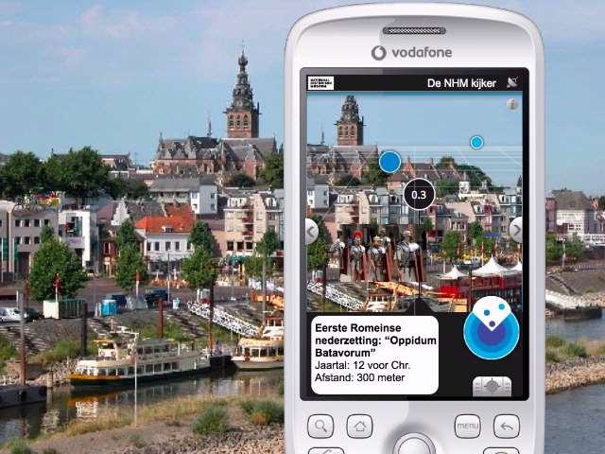
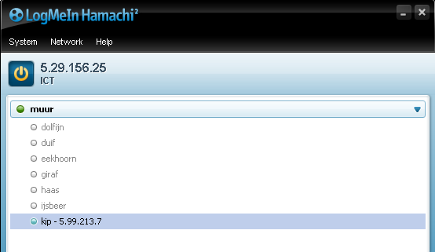
rom pom pom
maan roos vis
Notes:
Stelling 1: welke innovaties (en dus investeringen) introduceren we in school vanuit het standpunt de actieve betrokkenheid van de lerende ?

Slide 8
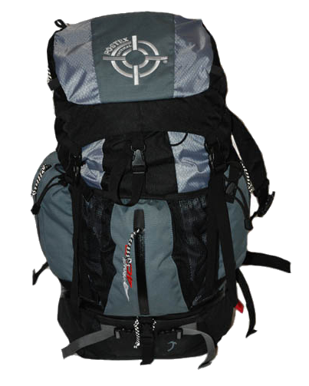
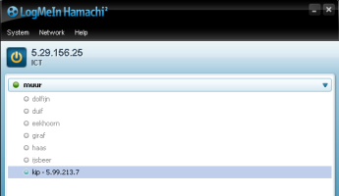
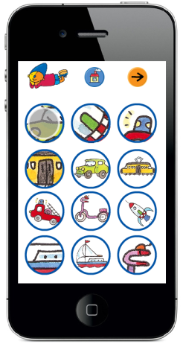
vraagstelling 1: welke innovaties introduceren we in school vanuit het standpunt van de actieve betrokkenheid van de lerende kinderen ?

Slide 9
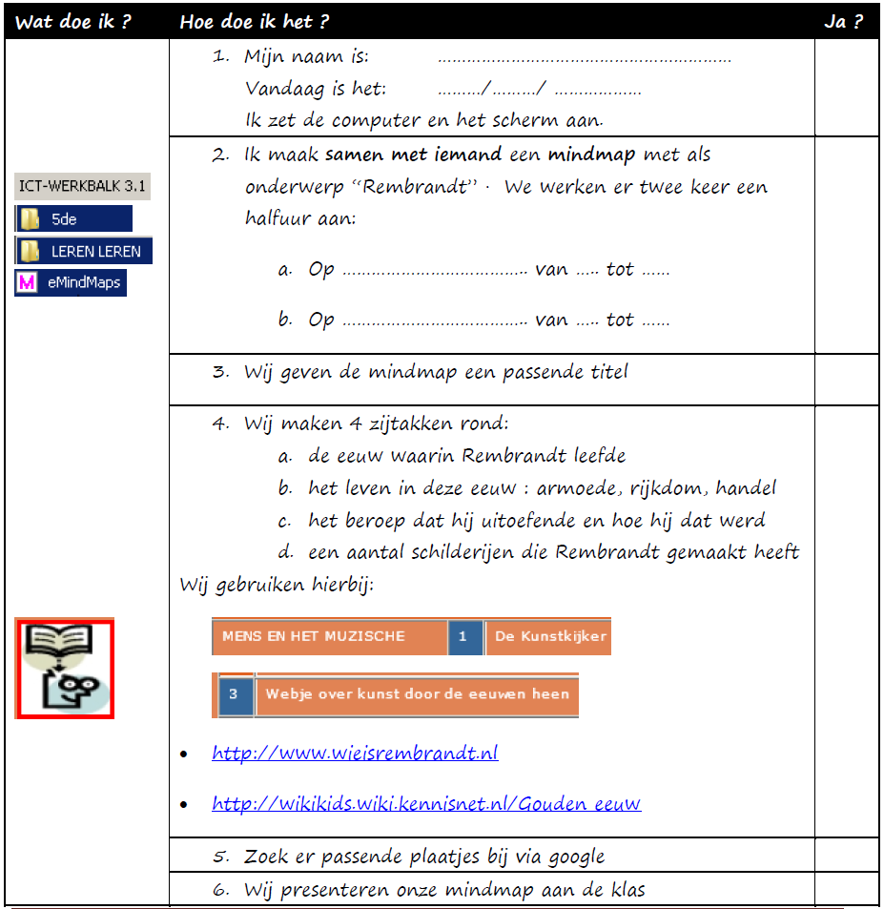
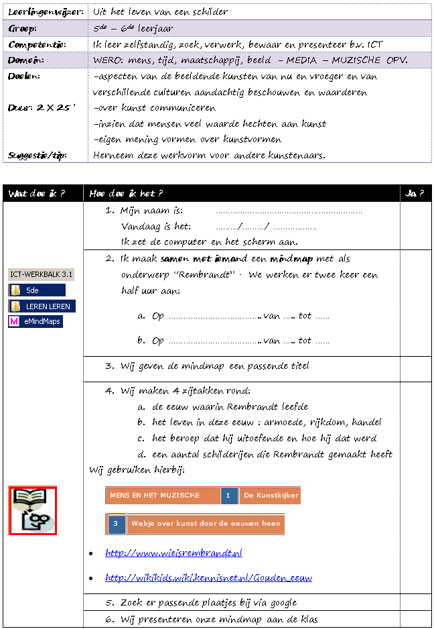
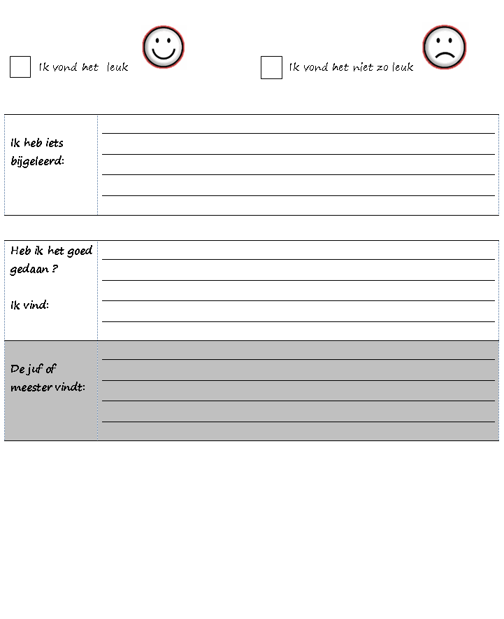
LEERLINGENWIJZER

Slide 10
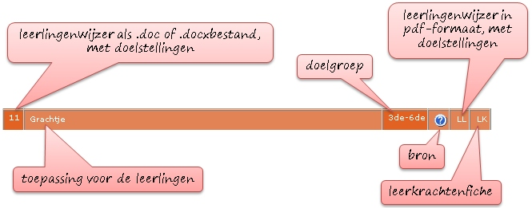

Slide 11
vind jij je weg in het rijksmuseum voor oudheidkunde?
word je ook redactielid via http://www.jilster.nl?
kunnen andere kinderen vertellen wat jij hebt gelezen als ze kijken naar je Wordle?
maak je een Mondriaan met sumopaint?
verzet jij je wel eens?
maak je samen een enquêteformulier en presenteer je dit in een grafiek?
speel je ook bloxorz?

Slide 12
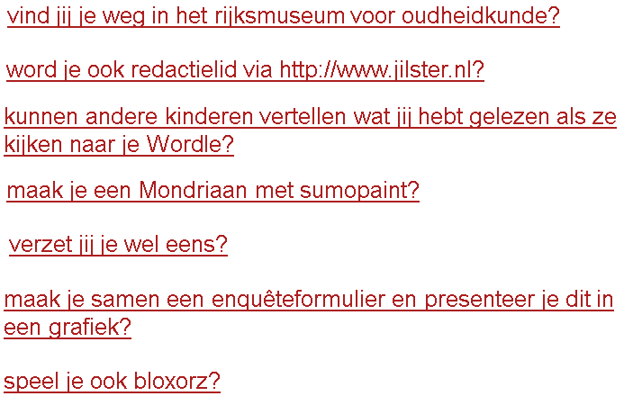
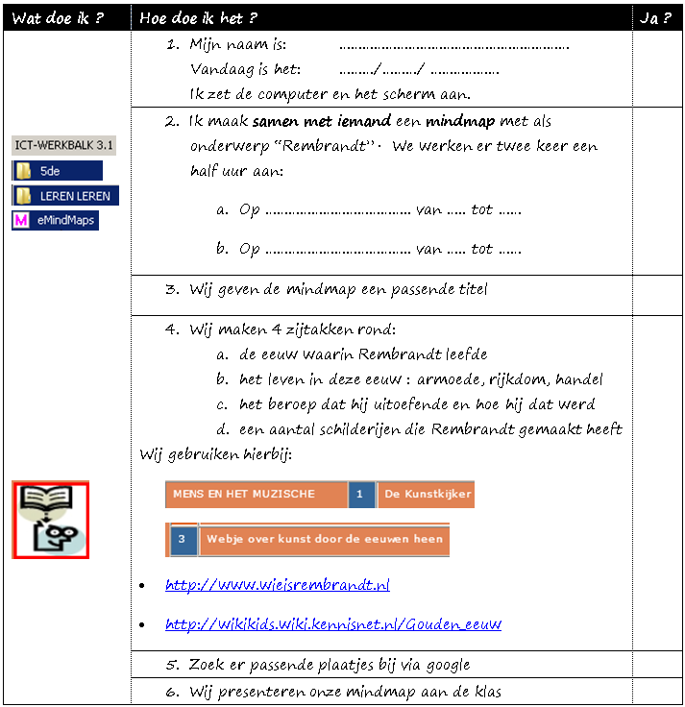
vraagstelling 2: welke kansen en prikkels worden aan de lerende kinderen geboden om zijn/haar ict-competenties te ontwikkelen ?

Slide 13
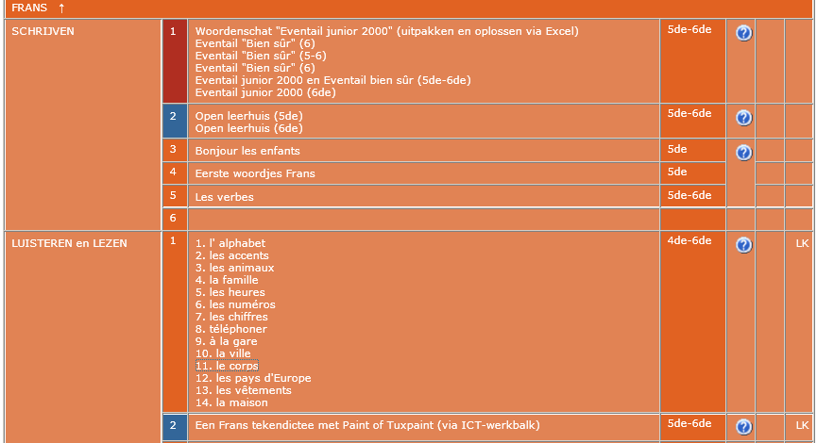
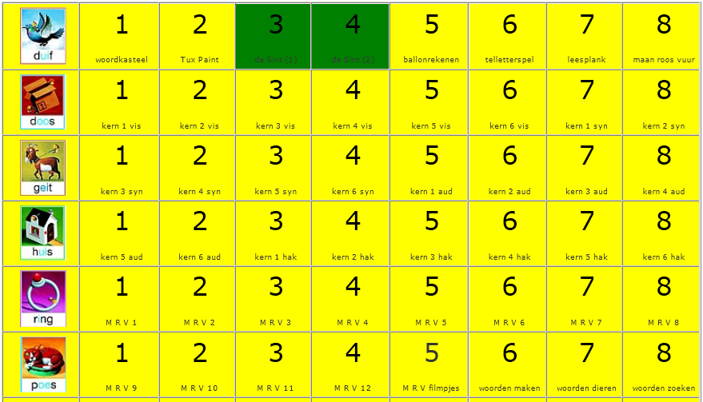
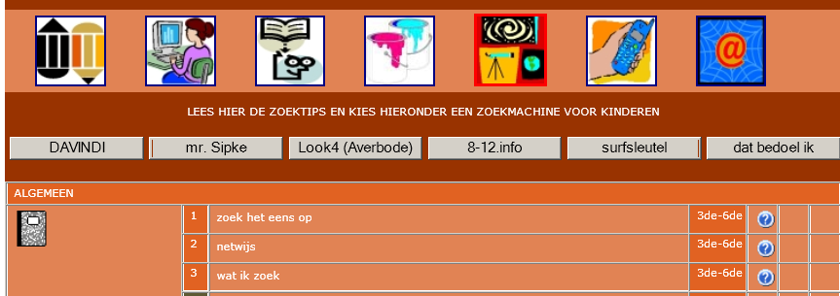
centraal station amsterdam
photostory
Notes:
Gemotiveerde leerkrachten proberen ijverig
vorm te geven aan differentiatiemodellen. Hun pogingen lopen jammer genoeg (vrij voorspelbaar) vast op de structuur van zich aan elkaar schakelende leerjaren met uniforme examens als voorwaarde om over te gaan.
Diversiteitsdenken en uniforme evaluaties gaan immers niet samen. Leerkrachten beginnen ten onrechte te twijfelen aan zichzelf, aan hun competenties. Ze zien het totale plaatje nog niet, maar voelen dat het niet langer klopt.

Slide 14
vraagstelling 3: welke trajecten (ontwikkelingslijnen) waarborgt de school aan de lerende kinderen?

Slide 15
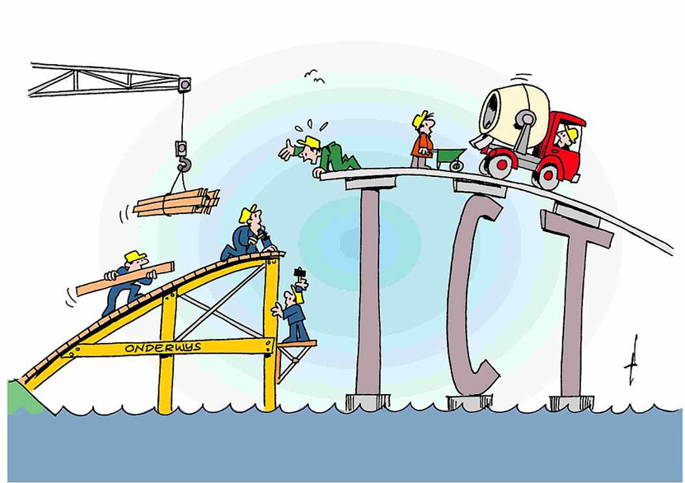
I - nnoveren
C - ompetenties
T - rajecten

Slide 16
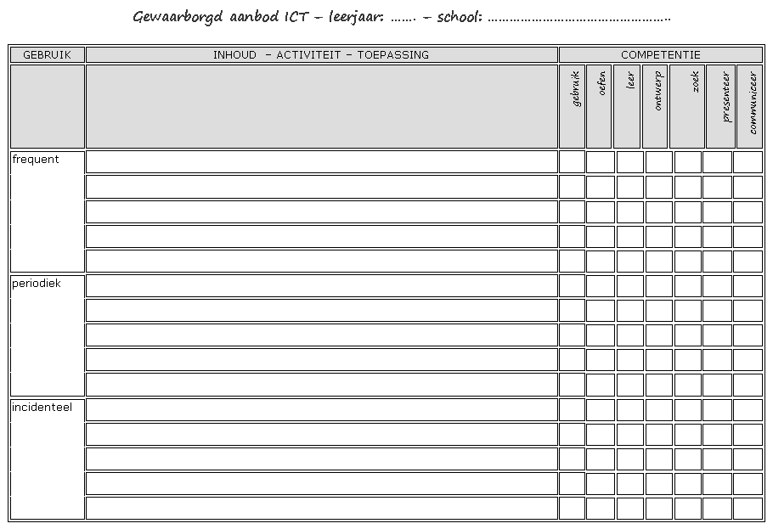
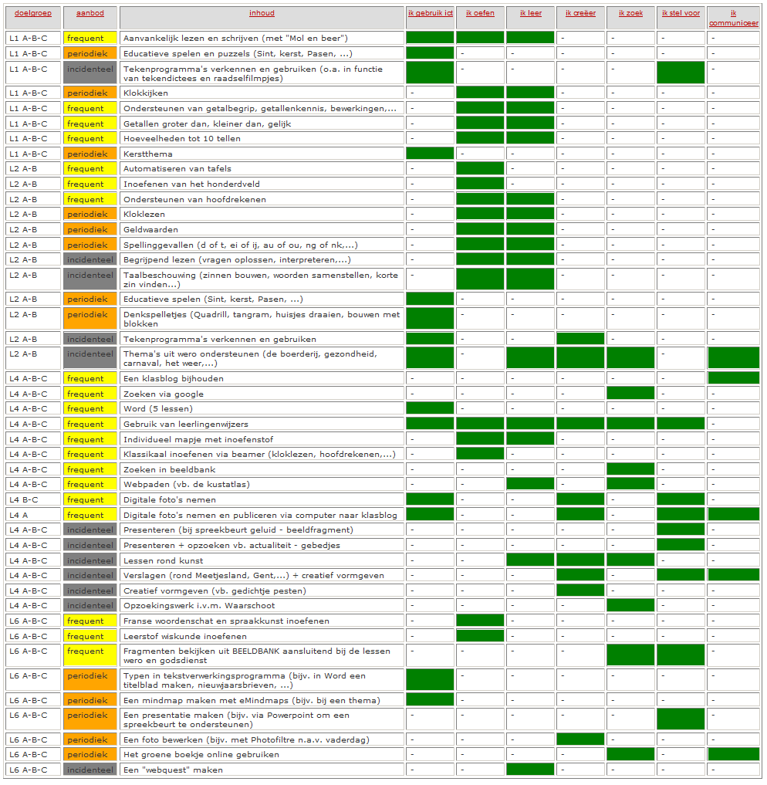
gewaarborgd aanbod ict in een schoolloopbaan

Slide 17
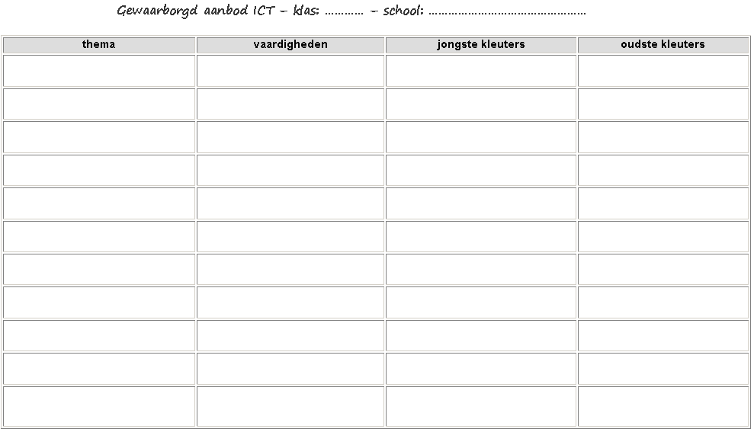
voorbeeld 4, 5, 6, 7, 8, 9, 10, … :
Klik, klik, op stap als fotograaf!
digitaal fototoestel, afsprakenkaart, …
Over een kleine mol die wil weten …
digitaal fototoestel, micro, …
Ziek zijn
digitaal prentenboek
Circus
Tux Paint
Carnaval
Splatsj: hoeden

Slide 18
ordeningskader
communicatie
coaching
rapportering
implementatie
bijv.via leerlingenwijzers
vaardigheden
leerling
mediawijsheid
fasen
inspannings-verplichtingen
evaluatie
gewaarborgd aanbod
doorstromingsmodel
ICT in de basisschool
klas
competenties
school
bijv.via de ICT-ontwikkelingslijnen
schoolleiding
bouwstenen
bewaking
visie op onderwijs
i-coach
doorlichting
content
deskundigheid
Bijv.: ICT-platform
ICT-beleidsplan
infrastructuur
Bijv.: Pictos, ICT-beleidsplan,…

Slide 19
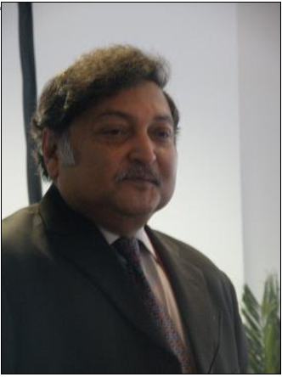
Sugata Mitra, India
Al tien jaar toont hij aan dat je kinderen van 8 jaar een vraag moet stellen en dan laat je ze gewoon gaan.
Voorwaarde is wel dat je ze met een groepje van vier achter de PC moet zetten.

Slide 20
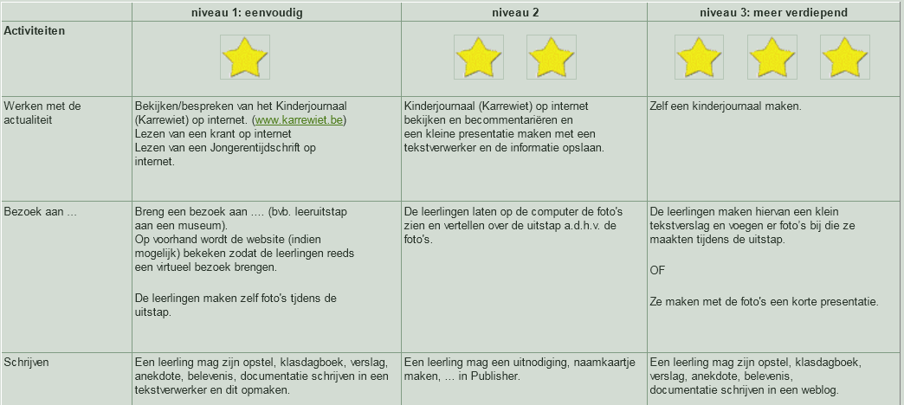

Slide 21
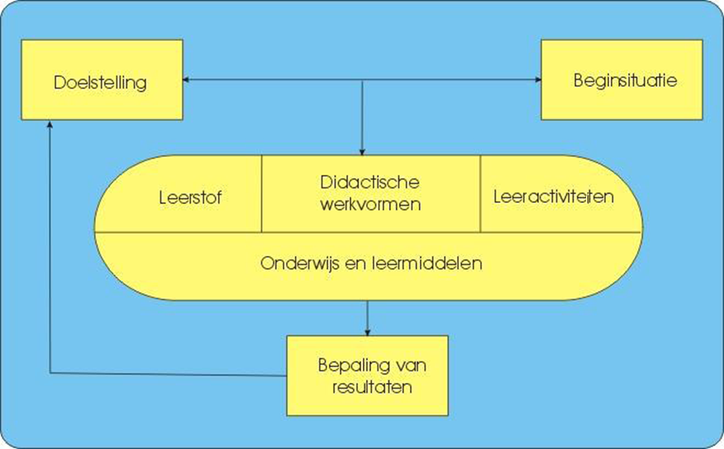
een didactiek met ICT richt zich op het faciliteren van het leren
visie op leren
infrastructuur
kennis en vaardigheden
applicaties

Slide 22
